Slide 1
09.02.07 Информационные системы и программирование
Колледж инновационных технологий и предпринимательства ВлГУ
Разработчик веб и мультимедийных приложений
Обучение На базе кафедры
ИНФОРМАЦИОННЫЕ СИСТЕМЫ И ПРОГРАММНАЯ ИНЖЕНЕРИЯ

Slide 2
Кафедра Информационных систем и программной инженерии
Институт информационных технологий и радиоэлектроники
Директор института: Галкин Анатолий Александрович, к.т.н., профессор, почетный работник высшего профессионального образования РФ
Заведующий кафедры: Жигалов Илья Евгеньевич,
д.т.н., профессор

Slide 3
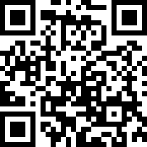
Контакты для информации
Телефоны: +7 (4922) 47-98-33, +7 (4922) 47-76-21
Адрес: ВлГУ 2-ой корпус (ул. Белоконской, д.5), ауд. 415-2 и 416б-2
Сайт кафедры: https://isse.cdo.vlsu.ru

Slide 4
График ОБУЧЕНИЯ
Срок обучения
3 года 10 месяцев
Каникулы:
Зимние: 2 недели
Летние: 2 месяца (июль и август)
2 экзаменационные сессии в год:
Зимняя (перед новым годом)
Летняя

Slide 5
Чему научитесь на наших занятиях
Проектировать интернет-сайты
Создавать дизайн интернет-сайтов
Программировать интернет-сайты (серверные и клиентские части)
Тестировать интернет-сайты
Проектировать и создавать базы данных
Создавать мобильные приложения
Создавать конфигурации для 1С:Предприятие

Slide 6
ГДЕ СМОЖЕТЕ УЧИТЬСЯ ПОСЛЕ ВЫПУСКА
Программы бакалавриата
09.03.02 «Информационные системы и технологии»
09.03.04 «Программная инженерия»
Программы бакалавриата (заочное обучение)
09.03.02 «Информационные системы и технологии» 3,5 года (после колледжа)
09.03.02 «Информационные системы и технологии» 5 лет (после школы)

Slide 7
Достижения учащихся
Студенты занимают призовые места на чемпионатах по профессиональному мастерству WorldSkills
2022 год: студент группы ИСПспк-118 Марков Игорь (2 место)
2023 год: студент группы ИСПсп-119 Пушпурс Андрей (2 место)
Студенты занимаются научной работой. В 2023 году:
3 публикации во всероссийском сборнике «Молодежная наука в развитии регионов»
Выступления на конференции ВлГУ «Дни науки студентов 2023»

Slide 8
Программа 10-11 классов (1 курс обучения)
Русский язык
Литература
История
Обществознание
Биология
География
Основы безопасности жизнедеятельности
Физическая культура
Иностранный язык
Физика
Химия
Математика
Информатика

Slide 9
Изучаемые ТЕМЫ (Математика)
Элементы высшей математики
Дискретная математика и математическая логика
Теория вероятностей и математическая статистика
Численные методы

Slide 10
Изучаемые ТЕМЫ (Программирование)
Азы программирования на основе языка PascalABC
Программирование на языке Python
Алгоритмы и структуры данных на основе языка Python
Объектно-ориентированное программирование
Системы контроля версий исходного кода
Язык программирования JavaScript

Slide 11
Изучаемые ТЕМЫ (веб-разработка)
Создание простых интернет-страниц на основе технологий HTML, CSS и JavaScript
Библиотека для создания сложных интерфейсов пользователя ReactJS
Создание серверного ПО на основе NodeJS
Подготовка веб-приложений для публикации в интернете
SEO-оптимизация (продвижение сайтов в интернете)
Создание веб-приложений на основе фреймворка Django

Slide 12
Изучаемые ТЕМЫ (Базы-данных)
Теория баз-данных
Реляционная модель баз данных
Принципы проектирования баз данных
Правила работы с базами данных
Язык построения запросов SQL
СУБД PostgreSQL

Slide 13
Изучаемые ТЕМЫ (графика)
Создание графических изображений в редакторах Gimp и Krita
Создание 3D изображений в программе Blender
Обработка графических изображений
Проектирование и разработка интерфейсов пользователей c помощью Figma
Верстка сложных интернет-страниц на основе технологий HTML/CSS
Визуализация данных
Проектирование и создание игр (Game maker studio 2)

Slide 14
Изучаемые ТЕМЫ (проектирование ПО)
Анализ существующих программных продуктов
Процесс сбора требований к программному обеспечению
Нотации для записи проектных решений: UML, IDEF0, IDEF3, DFD
Методологии проектирования программных решений
Шаблоны проектирования

Slide 15
Изучаемые ТЕМЫ (компьютерные Системы)
Работа в командной строке
Операционная система Windows и Linux
Построение компьютерных сетей
Эмулирование компьютерных сетей в симуляторе Cisco Packet Tracer
Прикладные протоколы в компьютерных сетях
Принципы работы железа компьютера

Slide 16
Изучаемые ТЕМЫ (1C)
Работа с 1С:Предприятие
Создание программ для автоматизации бизнес-процессов предприятия
Создание программ для складского учета
Создание программ для управленческого учета

Slide 17
Изучаемые ТЕМЫ (Мобильная разработка)
Разработка мобильных приложений на платформе Android с использованием языка Kotlin
Создание дизайна мобильных приложений
Подготовка мобильных приложений к публикации в Google Play

Slide 18
Изучаемые ТЕМЫ (Безопасность веб)
Основы безопасности веб приложений
Инструменты контроля за сетевым трафиком
Механизмы тестирования защищенности веб-ресурсов
Механизмы управления доступом

Slide 19
Изучаемые ТЕМЫ (Тестирование)
Виды и уровни тестирования
Оформление чек-листов проверки программного обеспечения
Использование ручного и автоматического тестирования

Slide 20
Изучаемые ТЕМЫ (общие курсы)
Безопасность жизнедеятельности
Физическая культура
Иностранный язык в профессиональной деятельности
Основы философии
Психология общения
Основы финансовой грамотности
Экономика отрасли
Менеджмент в профессиональной деятельности
Правовое обеспечение профессиональной деятельности

Slide 21
Курсовые проекты
5 семестр: Разработка веб-интерфейсов
Создание дизайна и верстка веб-страниц на HTML/CSS
6 семестр: Проектирование и разработка веб-приложений
Проектирование и создание веб-сайтов на NodeJS и ReactJS
7 семестр: Разработка информационных систем
Автоматизация бизнес-процессов на платформе 1С
Расчет экономической эффективности

Slide 22
Производственные практики
Начало 6 семестра (зима, 3 недели)
Разработка дизайна и верстка страниц веб-приложений
Конец 6 семестра (лето, 4 недели)
Проектирование и создание веб-сайтов
Начало 8 семестра (зима, 4 недели)
Сбор данных и проектирование ИС для дипломного проекта
Конец 8 семестра (весна, 4 семестра)
Реализация ИС для дипломного проекта

Slide 23
ПРЕДПРИЯТИЯ ПРОХОЖДЕНИЯ ПРАКТИК
ООО Фирма «Инрэко ЛАН», г. Владимир
ООО «ПКБ Комплексные инженерные системы», г. Владимир
ООО «КУЛ», г. Владимир
АО «АБИ ПРОДАКТ» , г. Владимир
ПАО «Сбербанк», г. Владимир
ФГБУ ВНИИЗЖ, г. Владимир
ООО «МКК «ГУДЗОН», г. Владимир
ООО «Элитпласт», г. Гусь-Хрустальный
АО «Генериум», г. Владимир
ООО «Сибион.ЦР», г. Владимир
ООО «Выбор», г. Муром
АО «Интерсильверлайн», г. Кольчугино
ВЦ ВлГУ, кафедра ИСПИ ВлГУ

Slide 24
Демонстрационный экзамен
Компетенция: 17 Веб-технологии
КОД: 1.4 Разработка интернет-магазина
Время на выполнение: 5 часов
Основные критерии оценивания:
Графический дизайн
Верстка
Программирование на стороне клиента
Программирование на стороне сервера

Slide 25
Примерные темы ВКР
Разработка веб-приложения для публикации авторской литературы
Разработка веб-приложения интернет-магазина детских игрушек
Разработка информационной системы магазина мебели на платформе 1С
Разработка подсистемы управления задачами для информационной системы управления персоналом
Разработка веб-приложения ООО «Орион-Р ». Подсистема справочного документооборота
Разработка дизайна веб-приложения интернет-магазина бытовой техники

Slide 26
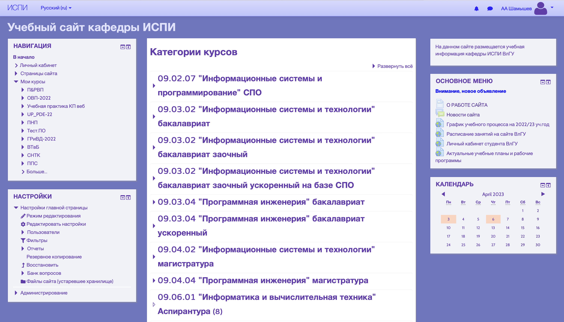
Учебный сайт ИСПИ

Slide 27
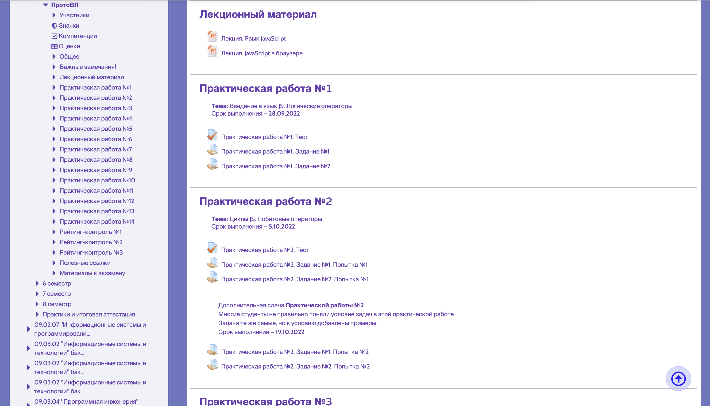
Учебный сайт ИСПИ

Slide 28
Контакты для информации
Телефоны: +7 (4922) 47-98-33, +7 (4922) 47-76-21
Адрес: ВлГУ 2-ой корпус (ул. Белоконской, д.5), ауд. 415-2 и 416б-2
Сайт кафедры: https://isse.cdo.vlsu.ru

